Slide 1

Data Vaders III. Mérföldkő – További fejlesztések

Slide 2
Feladat 1. Feature selection használata

Slide 3
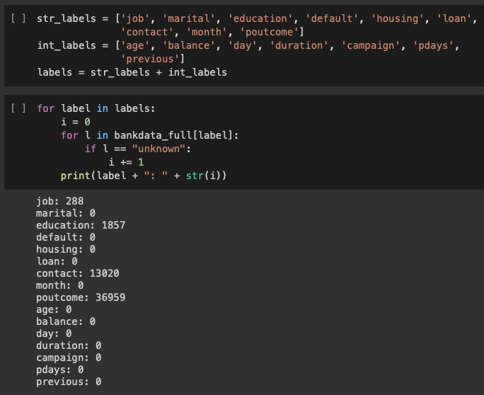
Összes jellemző
A feature selection-ös megoldáshoz az összes jellemzővel szeretnénk dolgozni.
Láthatjuk, hogy elég sok „unknown”-t tartalmazó sor van, ezeket a korábbiakkal ellentétben nem töröljük.

Slide 4
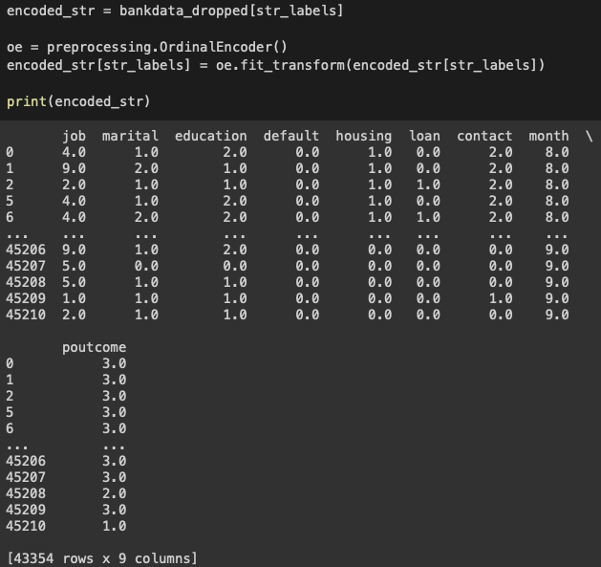
OrdinalEncoder
Az eddigiekhez hasonlóan a szöveges adatokat számszerűvé transzformáltuk.

Slide 5
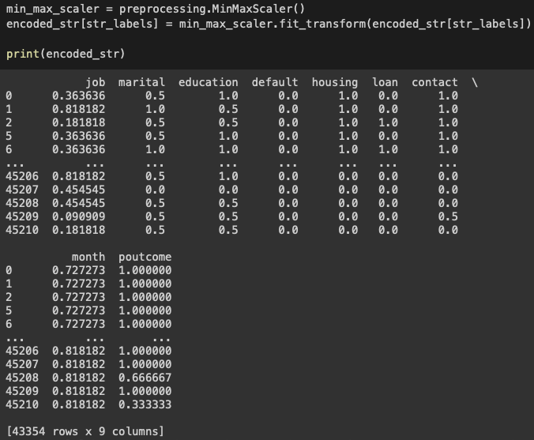
MinMaxScaler
Majd egyenletes eloszlással a [0, 1] intervallumba hoztuk őket.

Slide 6
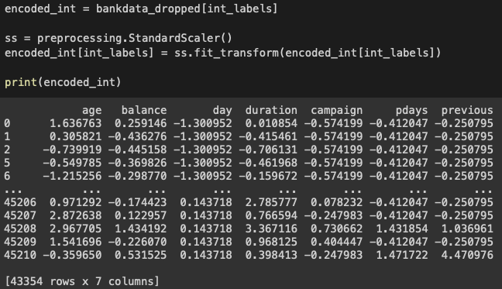
StandardScaler
Az eredetileg is számszerű adatokat standard eloszlás szerint alakítottuk át, így az egyes oszlopok átlaga 0, szórása pedig 1 lett.

Slide 7
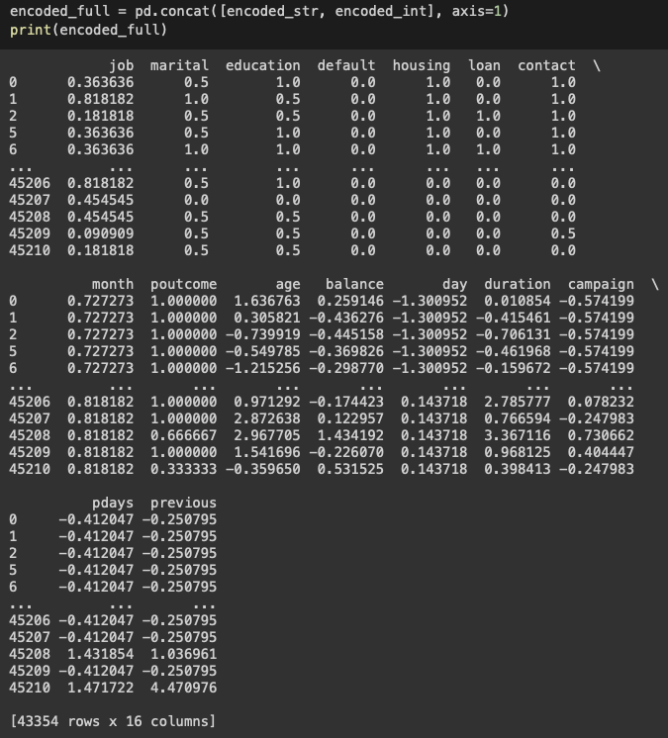
Összefűzés
Az előfeldolgozott adatoszlopokat ezek után összefűztük.

Slide 8
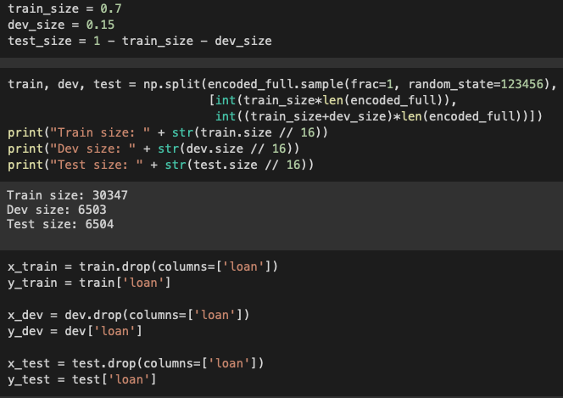
Felosztás
Az eddigiekhez hasonlóan train-dev-test halmazokra osztjuk az adatainkat.

Slide 9
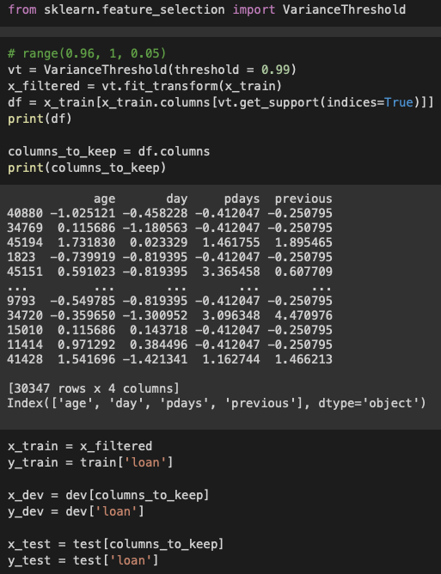
VarianceThreshold
A legnagyobb varianciájú jellemzők alapján végezzük el a tanítást.
Ezzel jelentős időt spórolhatunk meg, és reméljük, teljesítménybeli csökkenést nem fogunk tapasztalni.

Slide 10
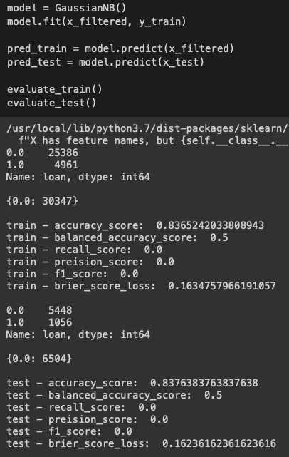
Gaussian Naive-Bayes (GNB)
A GNB módszer esetén nem tapasztalható jelentős teljesítménycsökkenés.

Slide 11
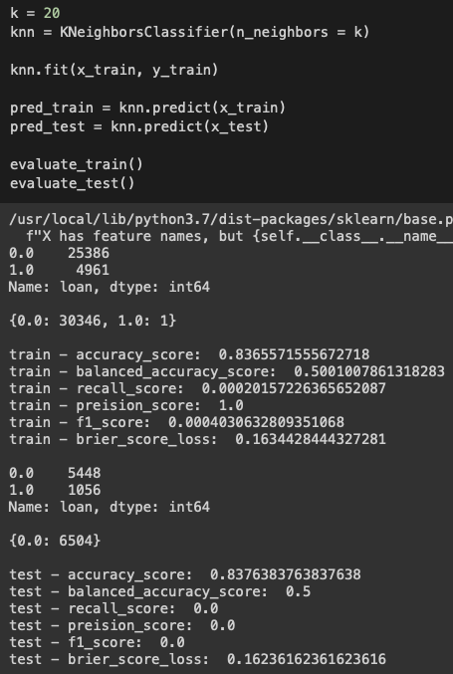
K Nearest Neighbour (KNN)
A KNN módszer esetében sem mondható el ilyesmi.

Slide 12
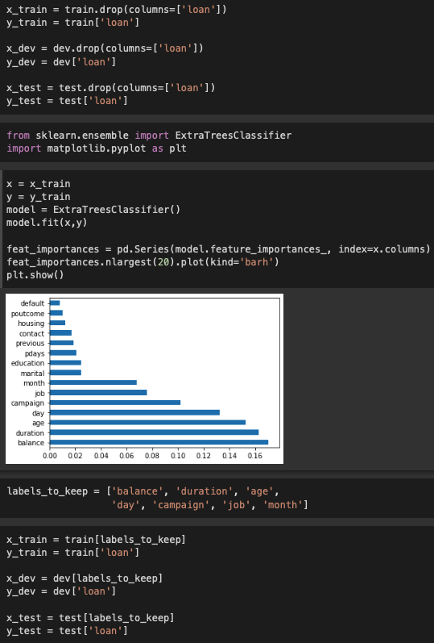
ExtraTreeClassifier feature_importances_
Az ExtraTreeClassifier feature_importances_ attribútuma segítségével kézileg is kiválogattunk pár fontosabbnak tűnő jellemzőt.

Slide 13
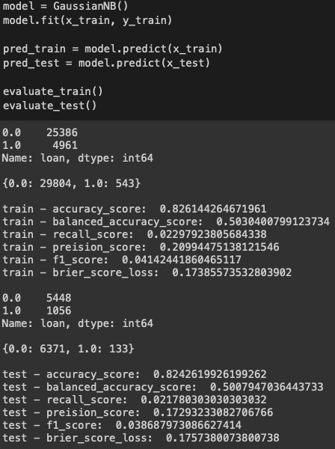
Gaussian Naive-Bayes (GNB)
A GNB módszer esetén nem tapasztalható jelentős teljesítménycsökkenés.

Slide 14
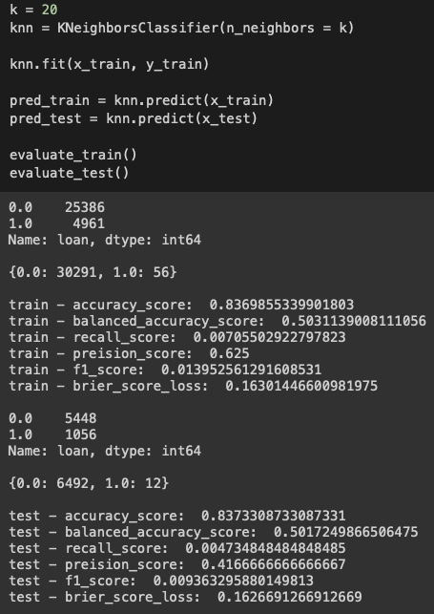
K Nearest Neighbour (KNN)
A KNN módszer esetében sem mondható el ilyesmi.

Slide 15
Feladat 2. Train-dev-test halmazméretek variálása

Slide 16
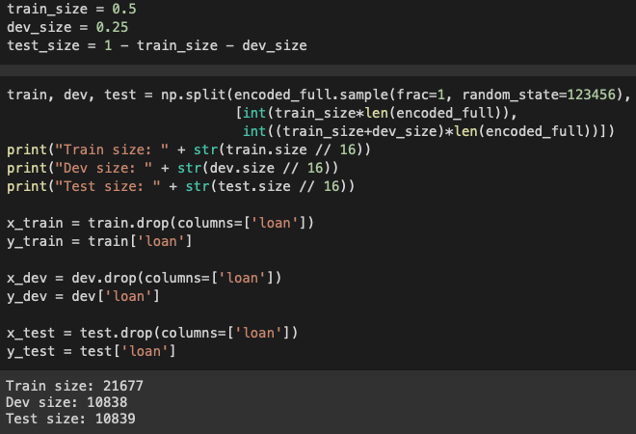
Train-dev-test: 50%-25%-25%
Először egy 50%-25%-25%-os feloasztást próbáltunk ki.

Slide 17
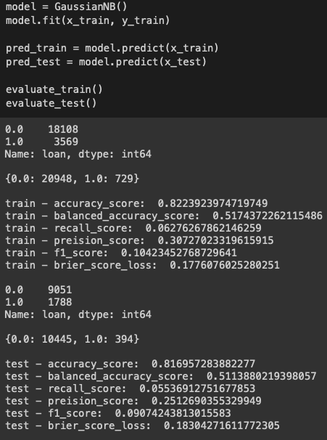
Gaussian Naive-Bayes (GNB)
A GNB módszer esetén nem tapasztalható jelentős teljesítménycsökkenés.

Slide 18
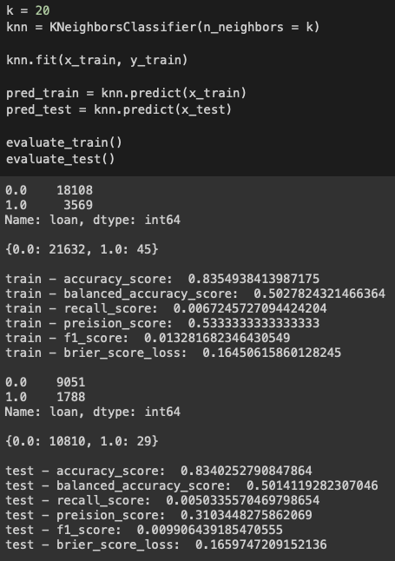
K Nearest Neighbour (KNN)
A KNN módszer esetében sem mondható el ilyesmi.

Slide 19
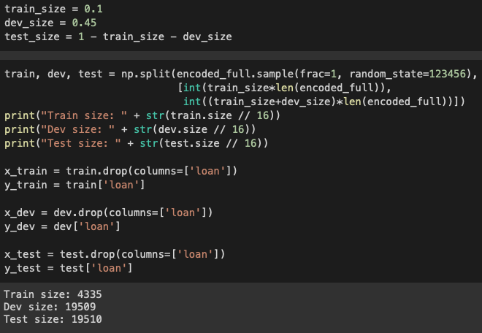
Train-dev-test: 10%-45%-45%
Ezek után komolyabban csökkentettük a tanuló halmazunk méretét.

Slide 20
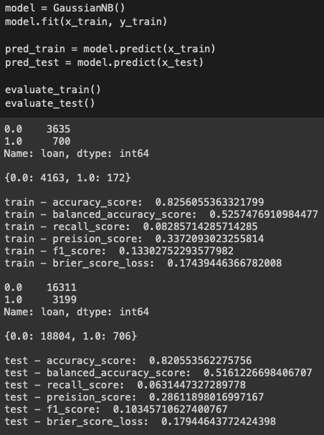
Gaussian Naive-Bayes (GNB)
A GNB módszer esetén nem tapasztalható jelentős teljesítménycsökkenés.

Slide 21
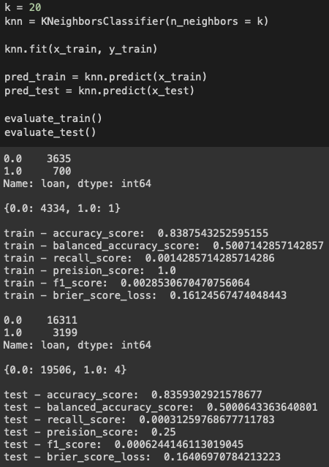
K Nearest Neighbour (KNN)
A KNN módszer esetében sem mondható el ilyesmi.

Slide 22
Összegzés
Összességében elmondhatjuk, hogy a korábbiakban megalkotott módszereink tanítási ideje javítható volt. Az is jól látszik, hogy kisebb adathalmazon történő tanítás hatására nem tapasztaltunk jelentős teljesítménycsökkenést, és nagy valószínűséggel ilyen módon a túltanulás kockázatát is csökkenteni tudtuk.
A tanító halmaz méretének csökkentésére több módszert is kipróbáltunk, és mind hatékonynak bizonyult a korábban megalkotott módszereink tekintetében.

Slide 23
Köszönjük a figyelmet!

